Slide 1
Государственное бюджетное дошкольное образовательное учреждение
детский сад № 14 компенсирующего вида
Василеостровского района Санкт-Петербурга
Викторина ко Дню родного языка:
по знанию сказок, былин и других произведений
устного народного творчества.

Slide 2
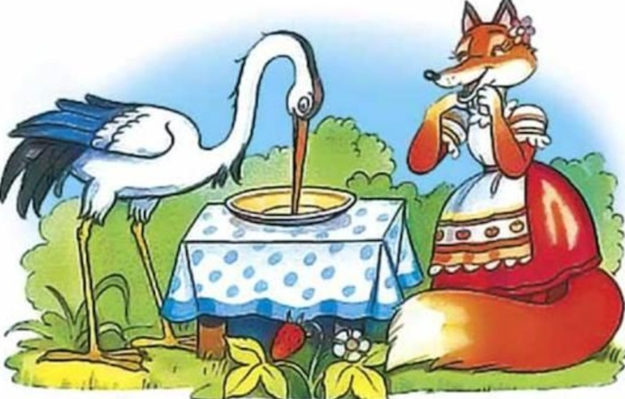
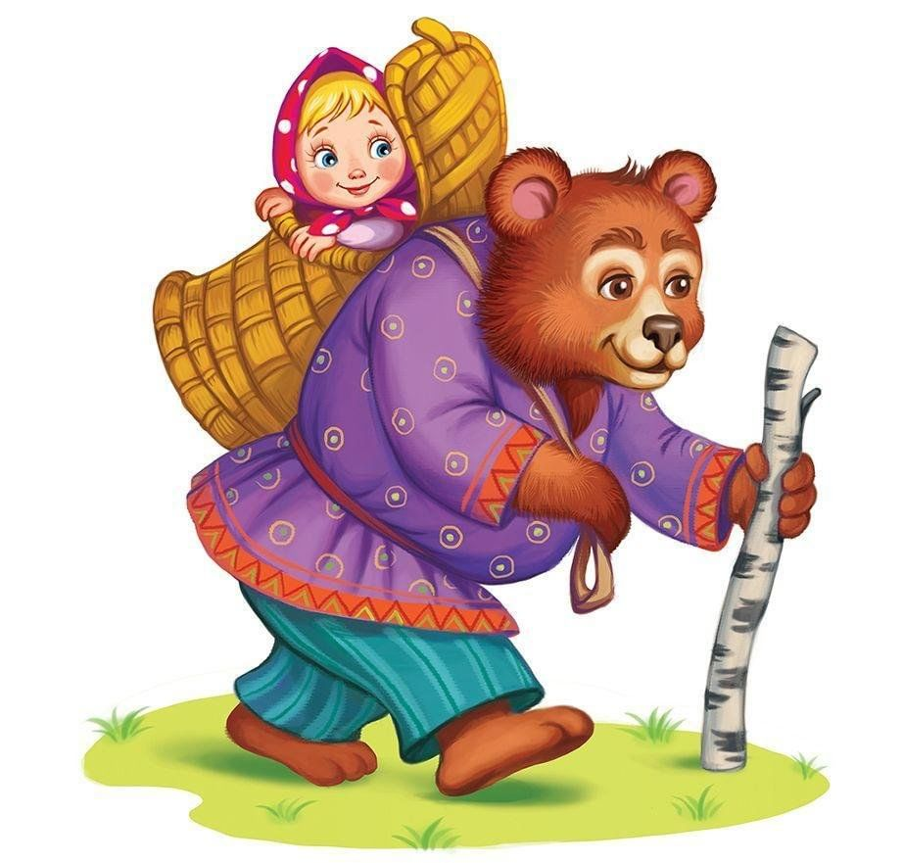
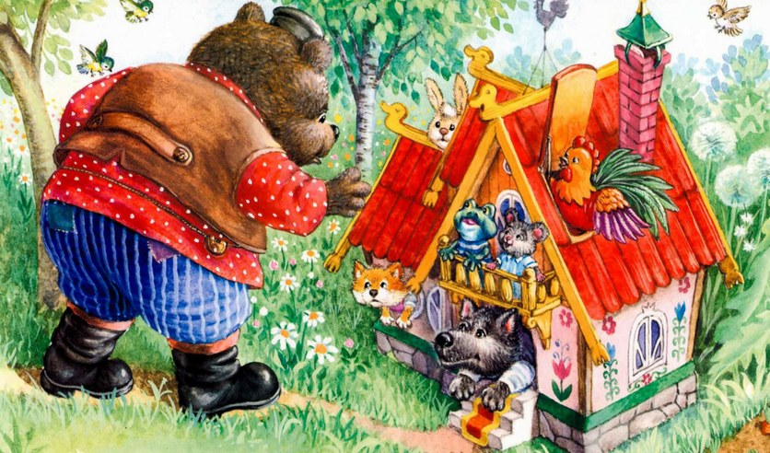
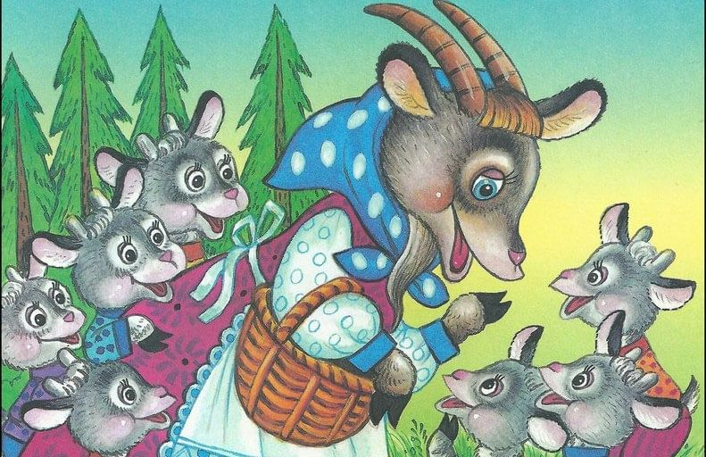
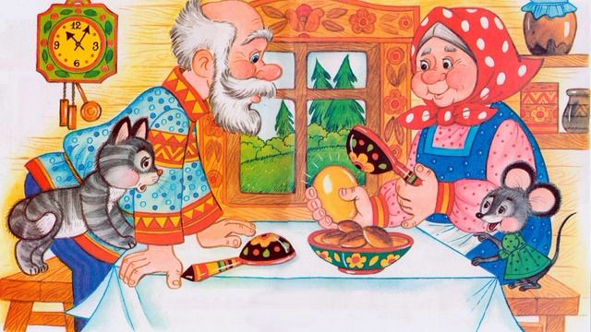
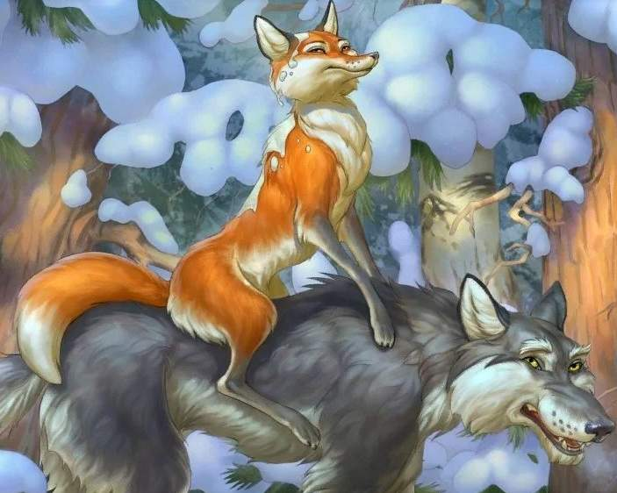
«Ох, уж эти сказки». Сказки знают все. А знаете ли их вы, сейчас проверим. Назовите сказки, отрывки из которых вы услышите.
«Журавль стук - стук носом по тарелке. Стучал-стучал - ничего не помогает». (Лиса и журавль)
«Кто, кто в теремочке живет? Кто, кто в невысоком живет?» (Теремок)
«Не садись на пенек, не ешь пирожок» (Маша и медведь)
«А лиса сидит и приговаривает : Битый небитого везет». (Волк и лиса)
«Зашел Иван Царевич в топкое болото. Смотрит, сидит лягушка:…» (Царевна - лягушка)
«Мышка пробежала, хвостиком махнула:….» (Курочка Ряба)
«Отворили козлята дверь, волк вбежал в избу и всех козлят съел:» (Волк и семеро козлят)
«Мужик, я тебя заломаю. Не ломай меня, медведушка:..» (Мужик и медведь)

Slide 3
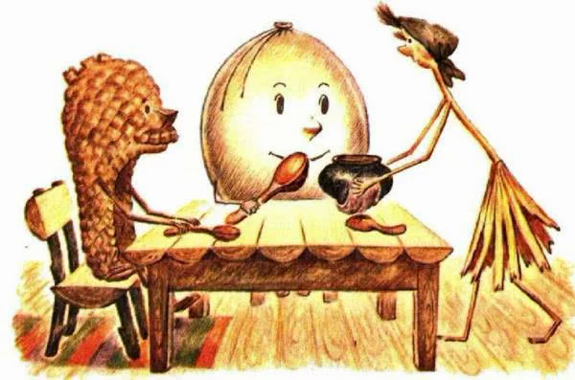
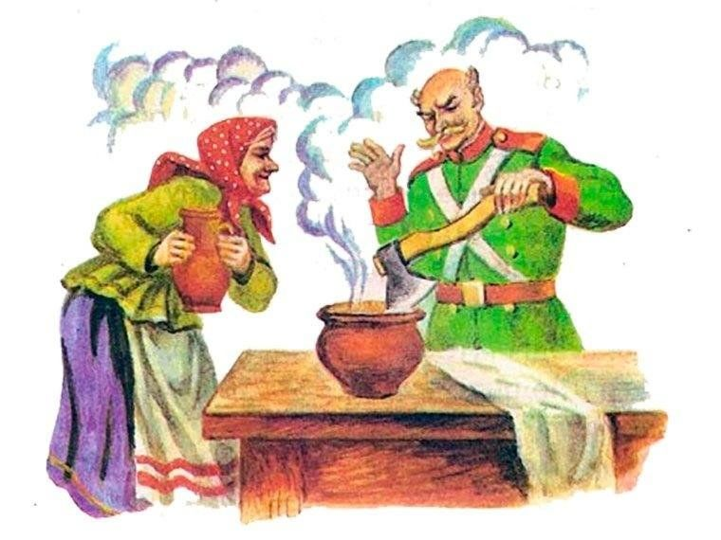
Вспомни какие сказки бывают по типу.
Найди и назови бытовые сказки

Slide 4
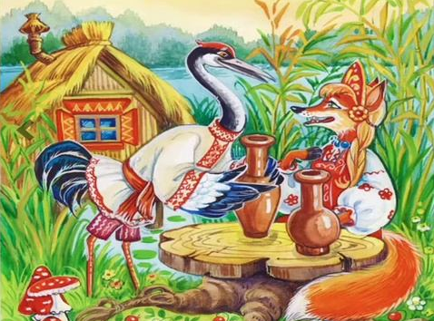
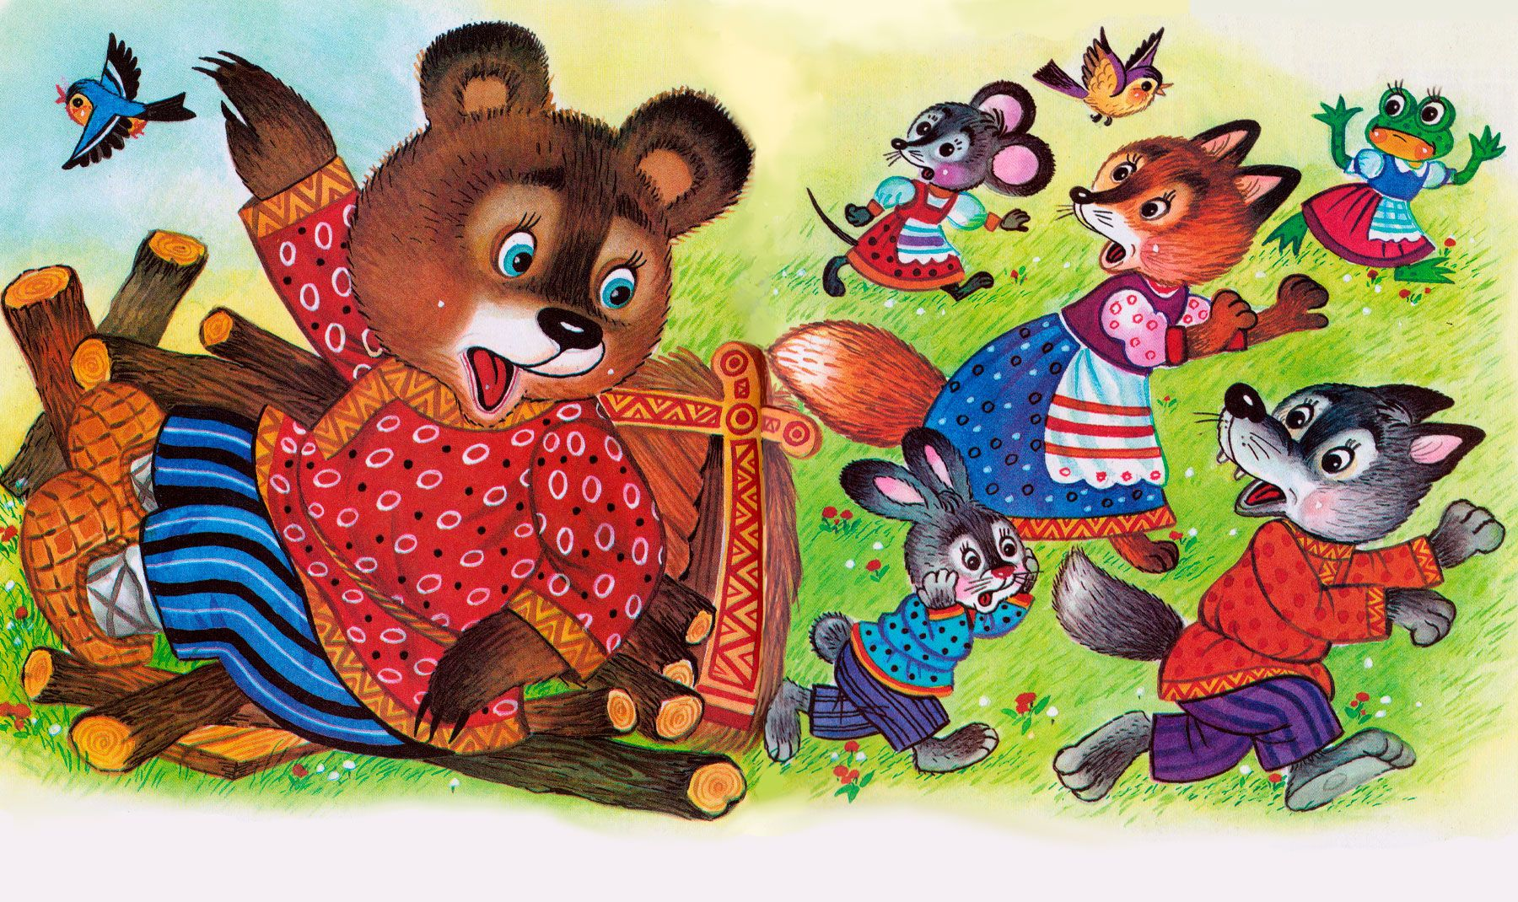
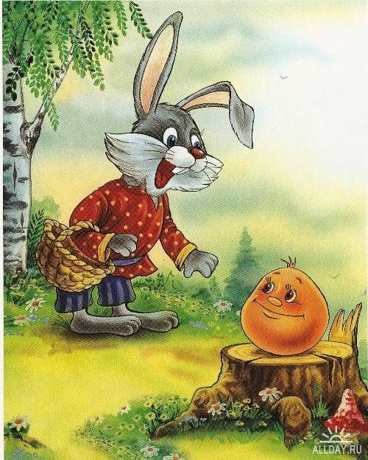
Найди сказки о животных

Slide 5
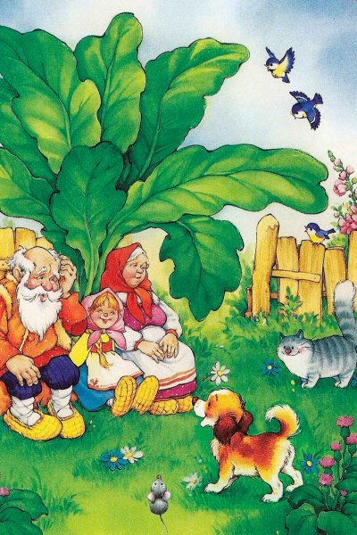
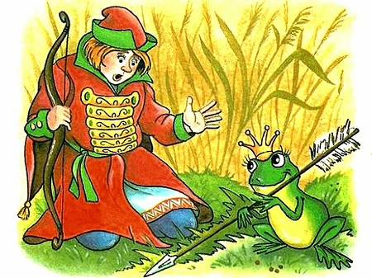
Назови кумулятивные (цепочные) сказки

Slide 6
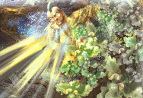
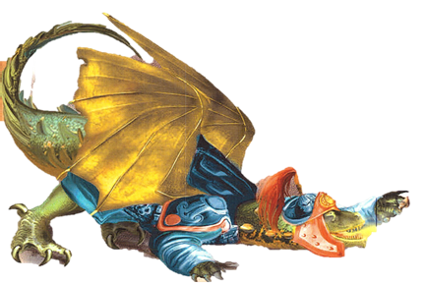
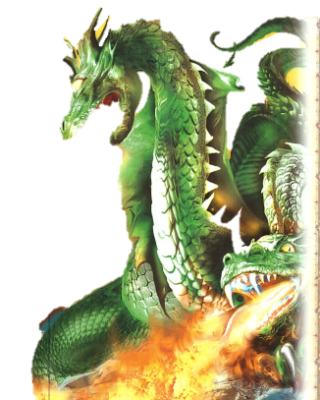
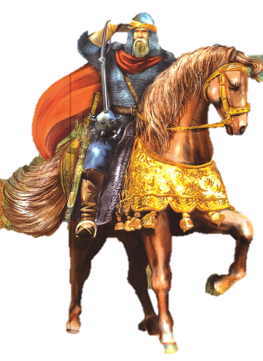
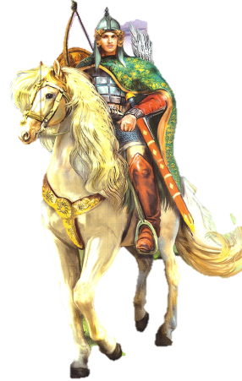
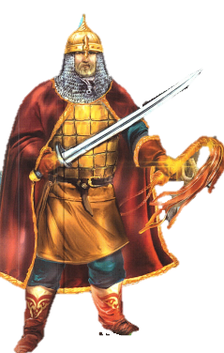
О подвигах богатырских. Кто из богатырей с кем сражался?
Соловей-разбойник
Тугарин-Змей
Змей Горыныч
Алеша Попович
Добрыня Никитич
Илья Муромец

Slide 7
«Угадайка». Послушайте и определите к какому жанру относится строки.
В некотором царстве, в некотором государстве … (сказка)
Серый зайка вырвал травку, положил её на лавку, Кто травку возьмет, тот и вон пойдет. (считалка).
От топота копыт пыль по полю летит. (скороговорка)
Мохнатенькая, усатенькая, молоко пьет, песенки поет, кто это? (загадка)
Без труда не выловишь и рыбку из пруда. (пословица)

Slide 8
Проверим вашу смекалку, отгадайте-ка загадку.
Серая шейка, Жёлтый носок, Плавает в речке Как поплавок. (Уточка)
Моргает глазами, Скрипит тормозами. (Машина)
Если бьют его - не плачет, Веселее только скачет. (мяч)
Чёрный жилет, Красный берет. Нос, как топор, Хвост, как упор. (Дятел)
Он в берлоге спит зимой Под большущею сосной, А когда придёт весна, Просыпается от сна. (Медведь)
По веткам скачет, Да не птица, Рыжая, Да не лисица. (Белка)
Что на сковородку наливают Да вчетверо сгибают? (Блины)

Slide 9
Продолжи пословицу.
Как аукнется, ….. так и откликнется
Терпение и труд … все перетрут
Дело мастера ……боится
Яблоко от яблони …не далеко падает
После драки …….кулаками не машут
Любишь кататься – люби …и саночки возить
Один в поле ……..не воин
Сделал дело – … гуляй смело
Семеро одного …не ждут

Slide 10
Какая из картинок относится к поговорке: «Своя ноша не тянет».

Slide 11
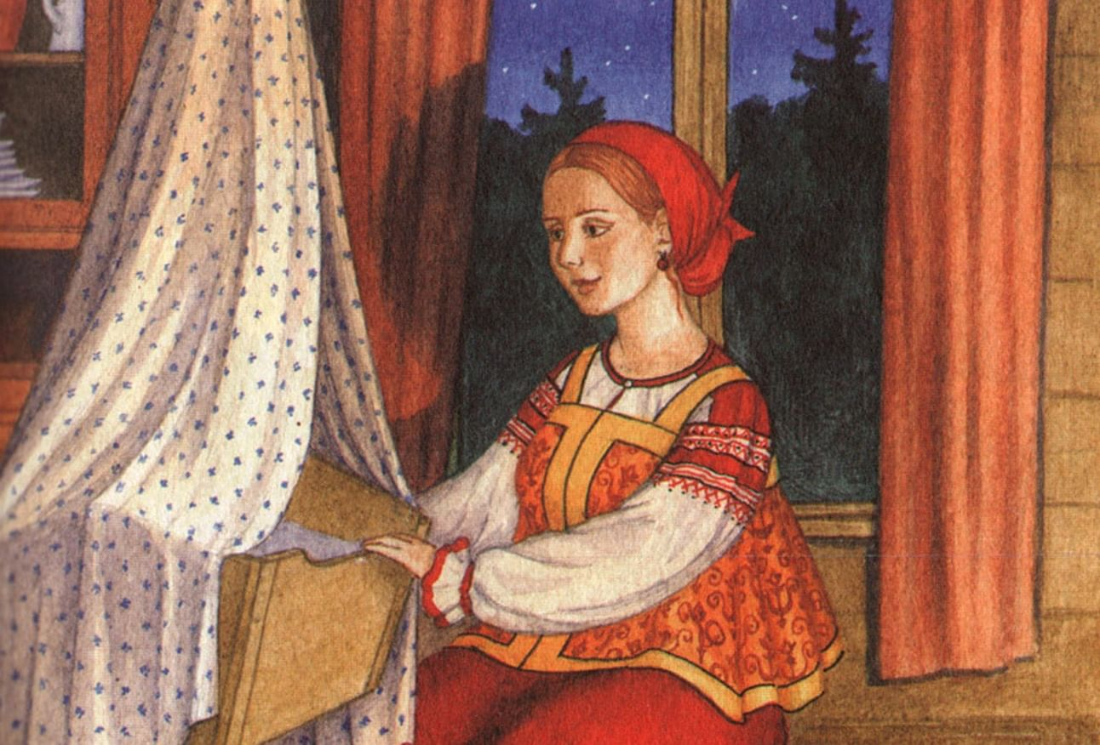
Послушай строки, к какому жанру они относятся ….
Сказка
Считалка
Котенька-коток, котя – серенький хвосток, Баю-бай, баю-бай. Хвостик серенький, лапки беленькие, Баю-бай, баю-бай. Лапки беленькие, ушки черненькие, Баю-бай, баю-бай.
Колыбельная

Slide 12
МОЛОДЦЫ!
ВЫ ПРОШЛИ ВИКТОРИНУ!

